Slide 1
Математическое моделирование линейных бизнес процессов
Д.т.н. В.С. Канев

Slide 2
Проблемные задачи :
Контроль согласованности целевых задач и ресурсной обеспеченности;
Решение задачи в переменных интенсивностях
Экстремальные имитационные эксперименты на сети

Slide 3

  Контроль согласованности целевых задач
и ресурсной обеспеченности

Slide 4
  Контроль согласованности целевых задач
и ресурсной обеспеченности

Slide 5
  Контроль согласованности целевых задач
и ресурсной обеспеченности

Slide 6
  Контроль согласованности целевых задач
и ресурсной обеспеченности

Slide 7
  Контроль согласованности целевых задач
и ресурсной обеспеченности

Slide 8
  Контроль согласованности целевых задач
и ресурсной обеспеченности

Slide 9
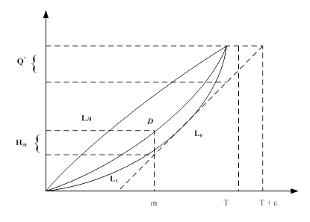
  Контроль согласованности целевых задач
и ресурсной обеспеченности

Slide 10
  Контроль согласованности целевых задач
и ресурсной обеспеченности

Slide 11
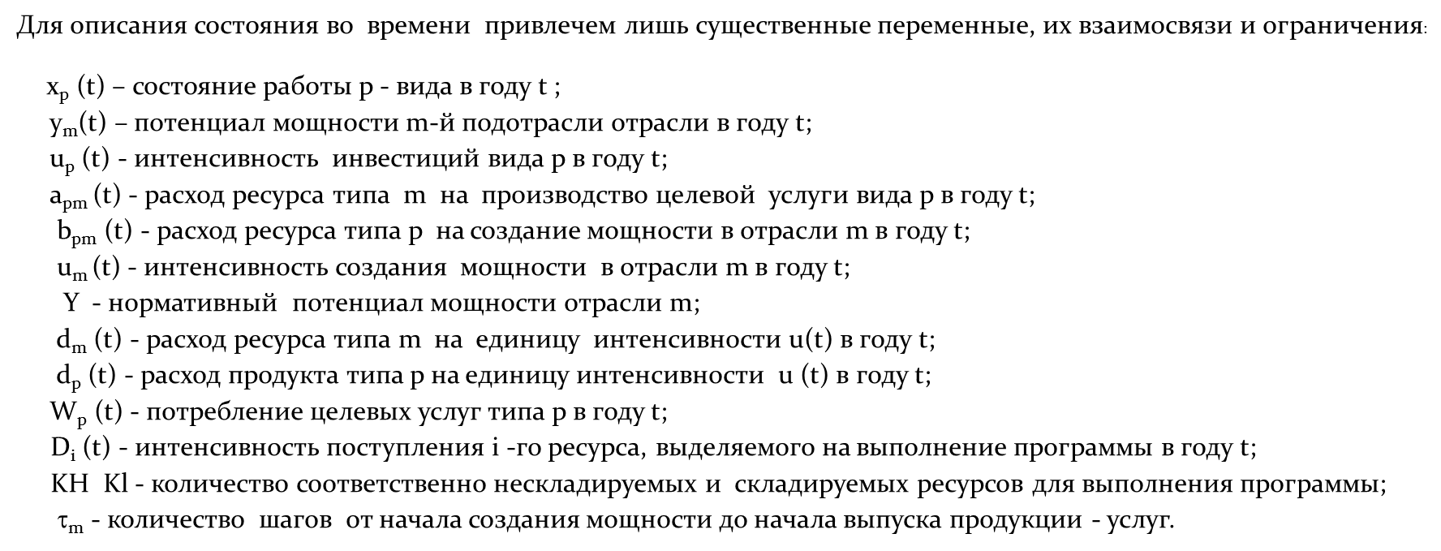
  2. Решение задачи в переменных интенсивностях

Slide 12
  2. Решение задачи в переменных интенсивностях

Slide 13
  2. Решение задачи в переменных интенсивностях

Slide 14
  2. Решение задачи в переменных интенсивностях
Максимизируют наиболее полное удовлетворение целевыми услугами в заключительный период реализации программы или на всем плановом горизонте:

Slide 15
3. Экстремальные имитационные
эксперименты на сети

Slide 16
3. Экстремальные имитационные
эксперименты на сети

Slide 17
3. Экстремальные имитационные
эксперименты на сети

Slide 18
3. Экстремальные имитационные
эксперименты на сети

Slide 19
3. Экстремальные имитационные
эксперименты на сети

Slide 20
3. Экстремальные имитационные
эксперименты на сети

Slide 21
3. Экстремальные имитационные
эксперименты на сети

Slide 23


Slide 24


Slide 25


Elements Page

